Slide 1

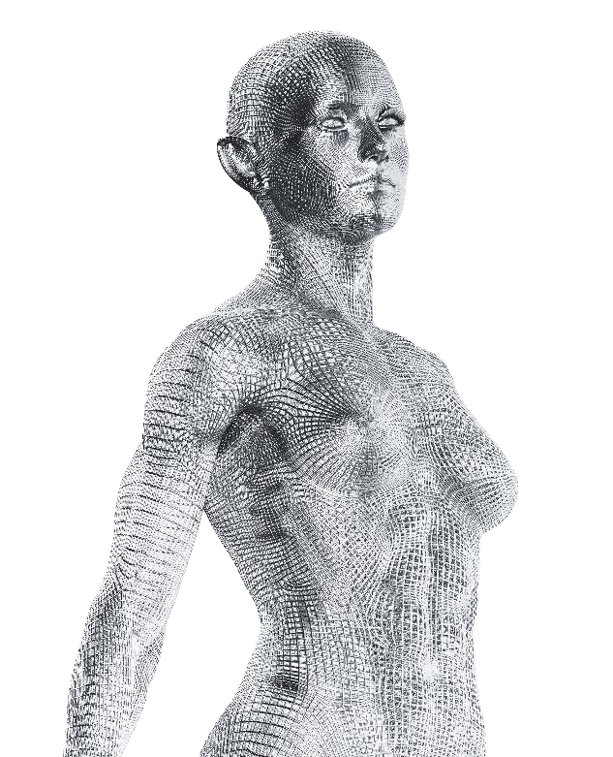


[3]
[1]
[4]
Название команды: Команда ДНР-1
Название проекта: Реализация электронной очереди в рамках оказания почтовых услуг
[2]

Slide 2
Ценность проекта на Node.js и PostgreSQL
Высокая производительность:
Асинхронная обработка запросов в Node.js позволяет обрабатывать множество соединений одновременно.
PostgreSQL обеспечивает высокую производительность обработки данных.
Масштабируемость:
Легко добавлять новые функции и масштабировать серверные компоненты.
Поддержка горизонтального и вертикального масштабирования PostgreSQL.
Гибкость разработки:
Быстрая разработка благодаря JavaScript и модульной архитектуре.
ORM (например, Sequelize) упрощает работу с базой данных.
Безопасность:
PostgreSQL предлагает механизмы безопасности, включая шифрование.
Node.js поддерживает библиотеки для аутентификации и авторизации.
Сообщество и экосистема:
Большое и активное сообщество, много ресурсов и библиотек.
Описание проекта
Общая структура проекта
База данных PostgreSQL:
Хранит данные, например, таблицы пользователей, заказы и т. д.
Использует SQL для выполнения операций, таких как создание, чтение, обновление и удаление (CRUD).
Node.js с Express:
Обеспечивает серверную часть, которая обрабатывает HTTP-запросы от клиента.
Использует роуты для определения, какие действия выполнять в ответ на запросы (например, получить список пользователей или добавить нового).
ORM (например, Sequelize):
Упрощает взаимодействие с базой данных, позволяя использовать JavaScript-объекты вместо написания SQL-запросов напрямую.
Помогает создавать модели для таблиц и управлять данными через них.
Название вашего проекта

Slide 3







Техническая информация
PostgreSQL, nodejs, telegraf, HTML,CSS Java,React, OpenAI
Название вашего проекта

Slide 4

Функционал и фичи
Данная система реализует возможность организации электронной очереди для посетителей почты Донбасса. Посетители имеют возможность взять талончик как в банке в терминале. Подготовлена площадка для возможности удаленности удаленно забронировать талон с помощью TG бота. В рамках Веб-интерфейса, реализована возможность, входа в аккаунт в терминале в отделении и для оператора. Есть возможность работы для руководителя (администрировать) с помощью соб. интерфейса в котором он сможет просматривать талоны, а так-же редактировать данных об услугах, добавлять нового оператора. Изменить доступность услуг которое предоставляет отделение.
Название вашего проекта

Slide 5

Соответствие тех. заданию
Форма входа в аккаунт (логин, пароль)
Форма для входа в аккаунт в терминале (логин пароль)
Форма для оператора (просмотр талонов, отметка об обслуживании талона)
Форма для руководителя (просмотр талонов, добавление операторов (фио, номер окна, логин, пароль), изменение графика работы, изменение доступных услуг для каждого окна с настройкой времени, добавление терминалов, редактирование данных об отделении: адрес, наименование, ецс, индекс)
Форма для администратора (тоже что и для руководителя только для всех отделений (наверное сначала выбираешь отделение, потом выдаются его данные, которые можно отредактировать), добавление отделений, просмотр телеграмм пользователей и их талонов, добавление/удаление возможных услуг)
Форма для отображения текущих талонов с указанием окна и тех, которые будут следующими
Название вашего проекта

Slide 6
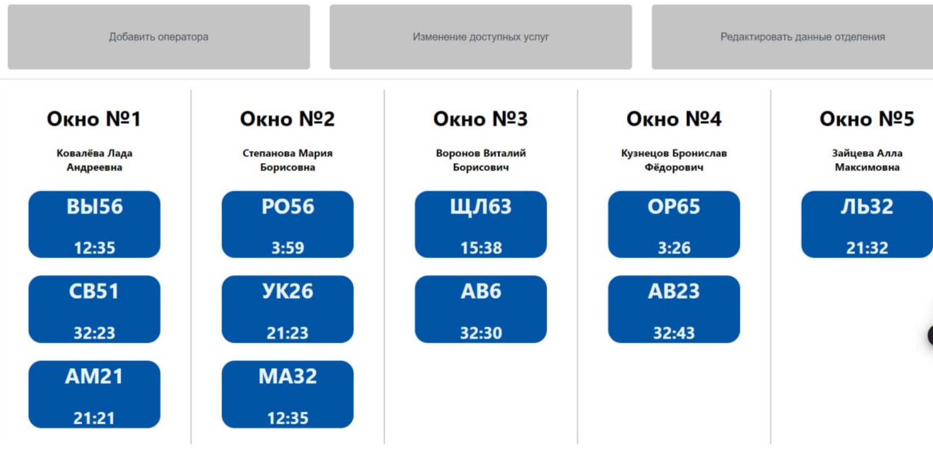
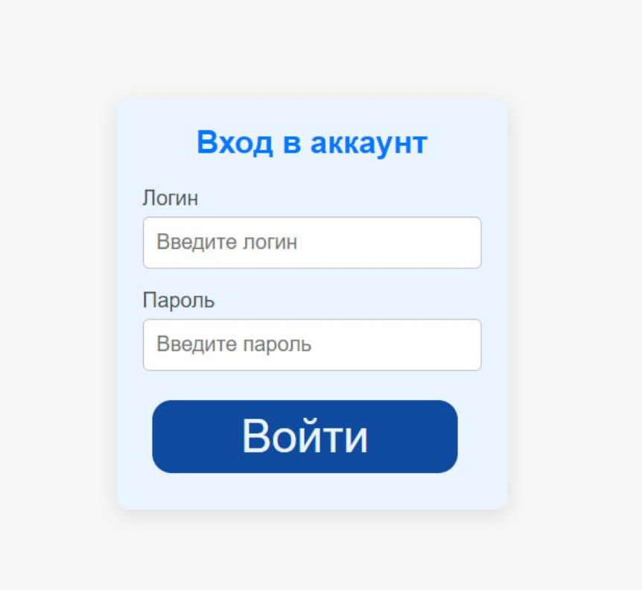
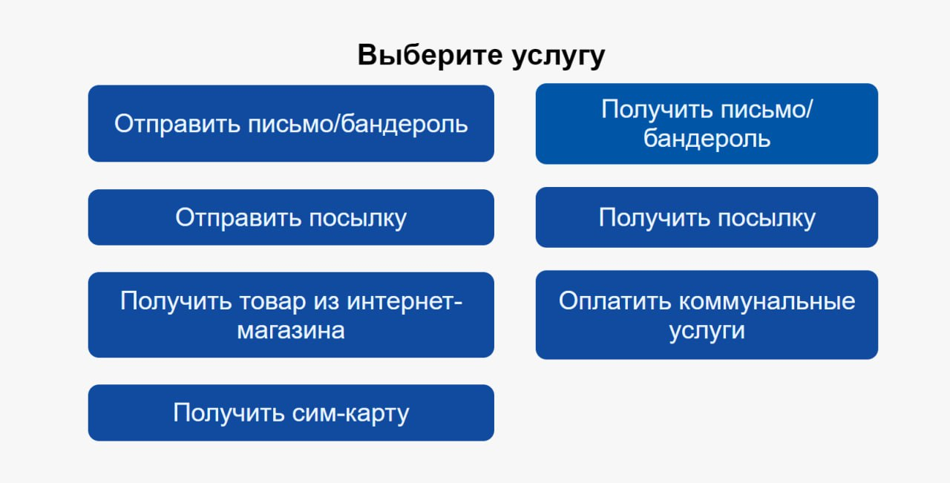
Демонстрация проекта
Название вашего проекта

Slide 7
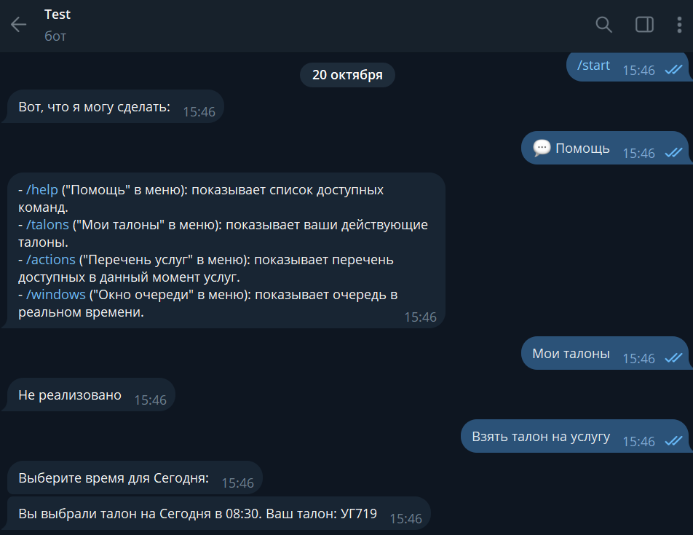
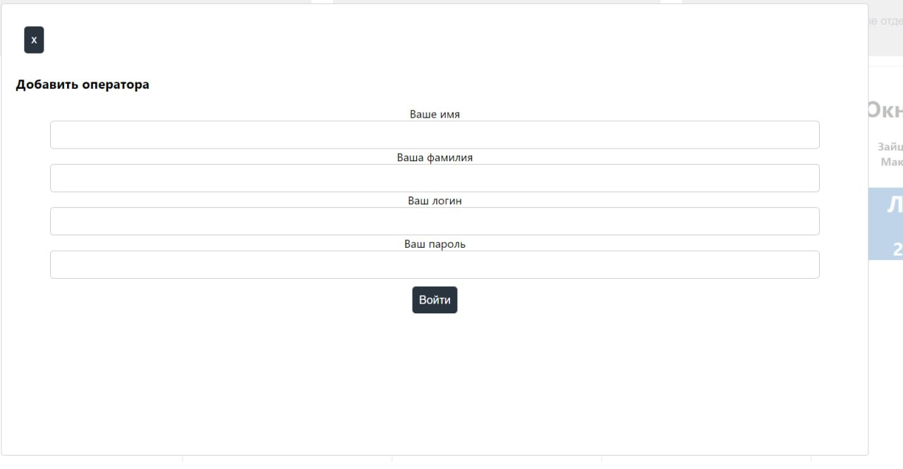
Демонстрация проекта
Название вашего проекта

Slide 8
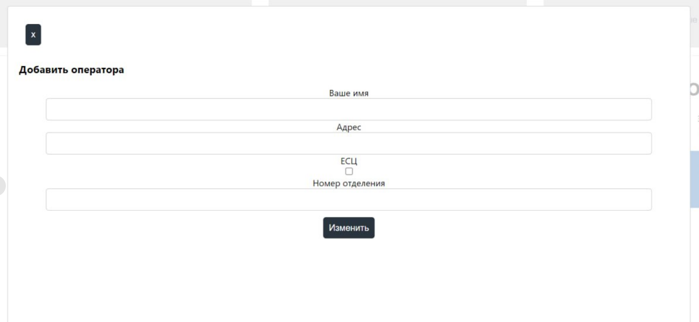
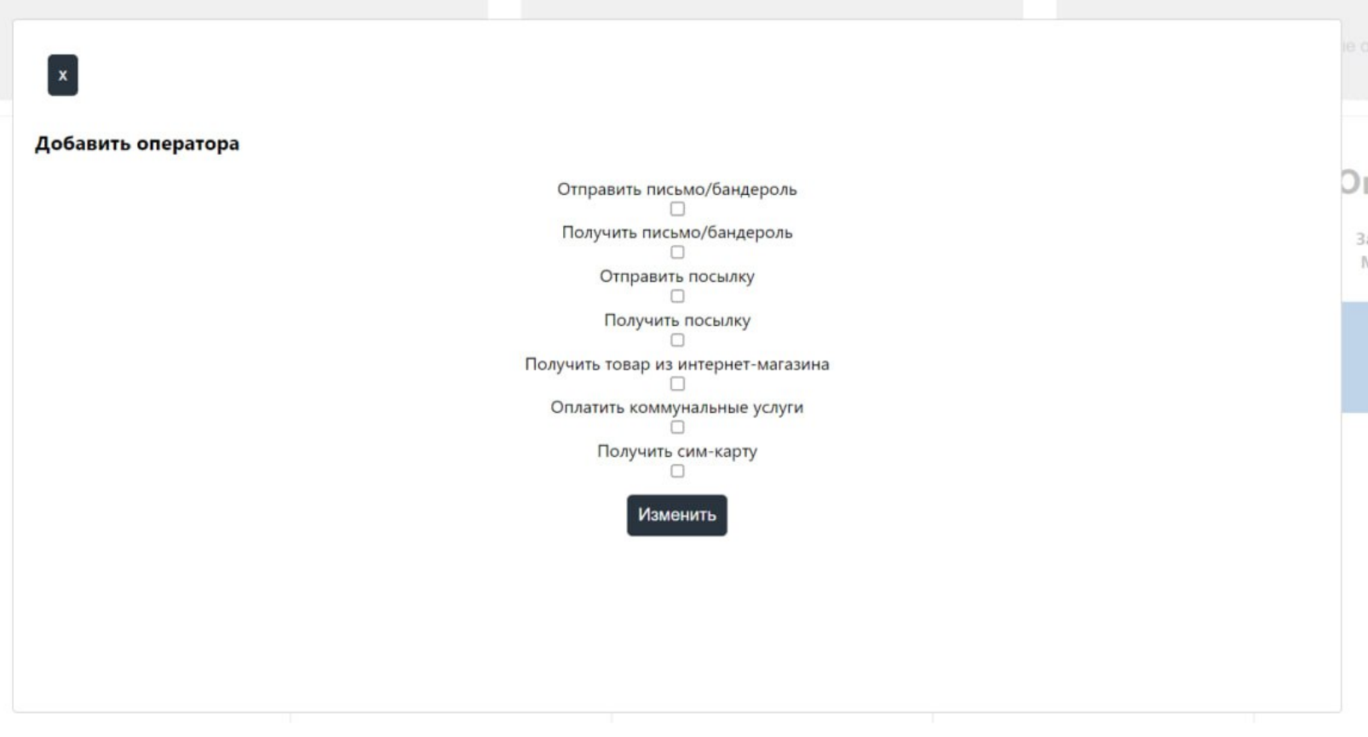
Демонстрация проекта
Название вашего проекта

Slide 9
Состав команды
Арина Гуридова (капитан) Антон Захарчук Артур Заболотний
Данил Иващенко Иван Храповицкий
Название вашего проекта

Slide 10
[3]
[1]
[4]
Название команды: Команда ДНР-1
Название проекта: Реализация электронной очереди в рамках оказания почтовых услуг
[2]

